Slide 1
EoMT Apple Neural Engine (9)
2026년 5월 6일
Suhyeon Lee
Department of Computer Engineering

Slide 2
목표 및 진행사항
목표 (~6월)
iOS 환경에서 panoptic segmentation이 가능한 EoMT 모델 최적화
ANE(Apple Neural Engine) friendly transformer
Panoptic segmentation: 어떤 사물인지, 개별 객체인지를 동시에 구분
진행사항
ViT base, large 크기별 prediction time 비교
Input size: 512
model: vit_patch16_siglip_512

Slide 3
ANE transformers – 원리
1. Picking the Right Data format
Linear 레이어를 모두 Conv2d 레이어로 교체
(B, S, C) → (B, C, 1, S)
2. Chunking Large Intermediate Tensors
Multi Head Attention에서 query, key, value 텐서를 head 단위로 분리
3. Minimizing Memory Copies
Reshape과 transpose 연산 최소화 - einsum 공식 활용
4. Handling Bandwidth-Boundness
배치 크기 증가 or 파라미터 텐서 크기 감소
Apple ML Research, "Deploying Transformers on the ANE", 2022

Slide 4
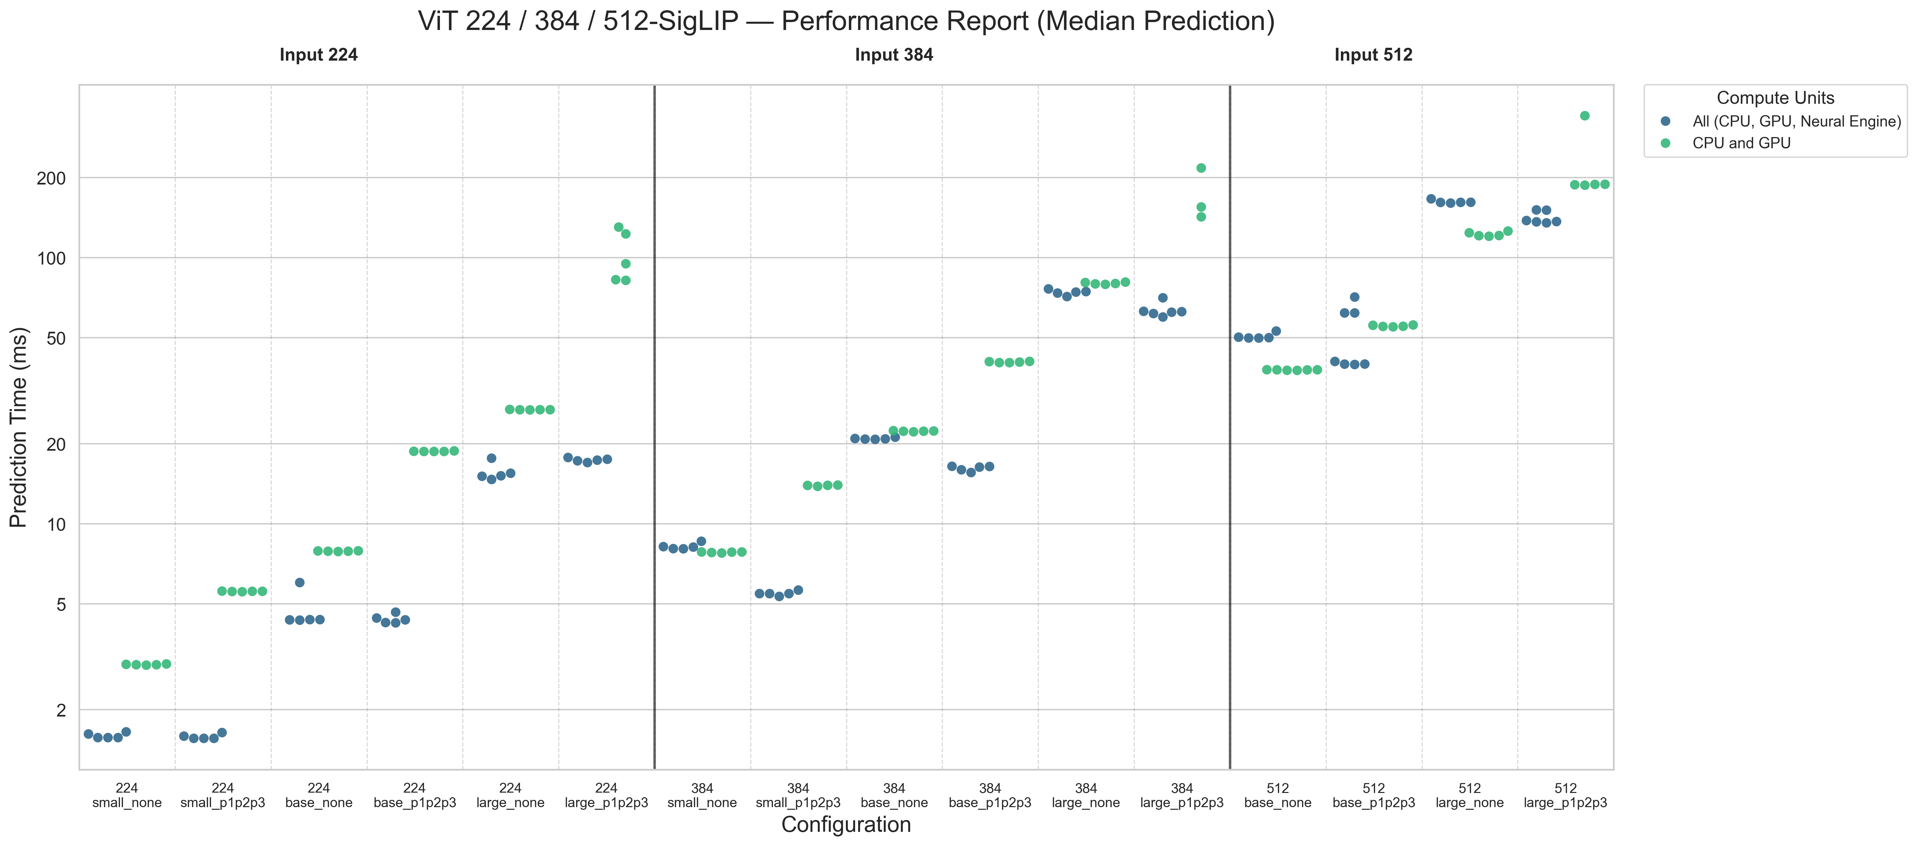
Input 224/384/512 모델별 비교

Slide 5
Input 224/384/512 모델별 비교 해석
P1P2P3 효과 (ANE 내, none → p1p2p3)
Input | small | base | large
224 | +0.6% | +0.2% | -14.5% (오히려 느려짐)
384 | +33.2% | +21.7% | +15.8%
512 | — | +18.6% | +14.9%
→ 224에서는 P1P2P3 효과가 거의 없거나 역효과. 384부터 명확한 효과.
ANE vs GPU (p1p2p3 기준)
Input | small | base | large
224 | ANE 72% 빠름 | ANE 77% 빠름 | ANE 82% 빠름
384 | ANE 61% 빠름 | ANE 60% 빠름 | ANE 60% 빠름
512 | — | ANE 26% 빠름 | ANE 27% 빠름
→ 이미지가 커질수록 ANE 우위가 줄어드는 경향. 512에서도 여전히 ANE가 빠르긴 하지만 격차가 크게 좁혀짐.

Slide 6
Sequence length
모델 | Sequence Length | Head당 Attention 행렬 크기
DistilBERT | 512 | 512 × 512 × 2 bytes ≈ 524 KB
ViT-224 (patch16) | 197 | 197 × 197 × 2 bytes ≈ 77 KB
ViT-384 (patch16) | 577 | 577 × 577 × 2 bytes ≈ 665 KB
ViT-512 (patch16) | 1024 | 1024 × 1024 x 2 bytes ≈ 2.1 MB
EoMT-640 | 1805 | 1805 × 1805 × 2 bytes ≈ 6.5 MB

Slide 7
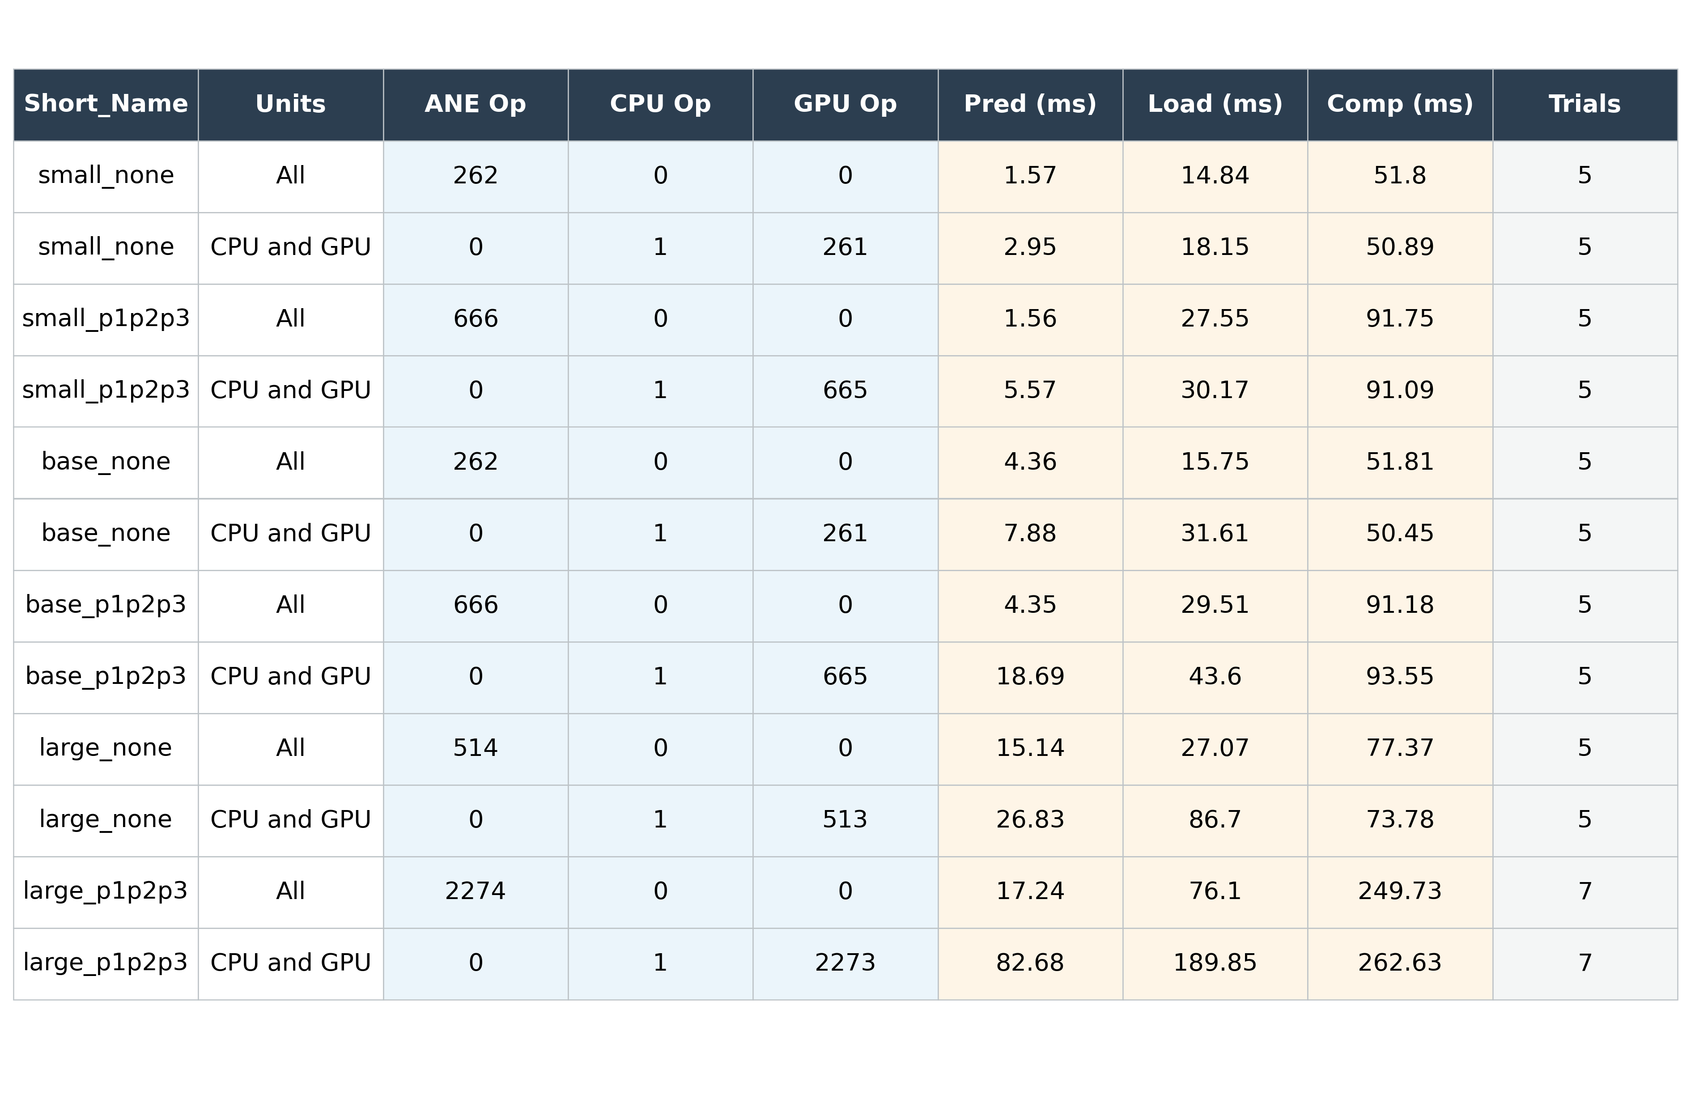
ViT-224 모델 크기별 비교(1)
Model: vit_patch16_224

Slide 8
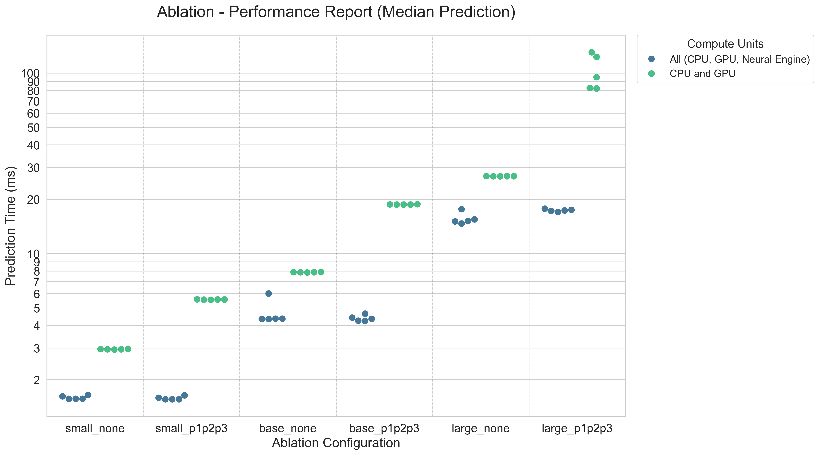
ViT-224 모델 크기별 비교(2)

Slide 9
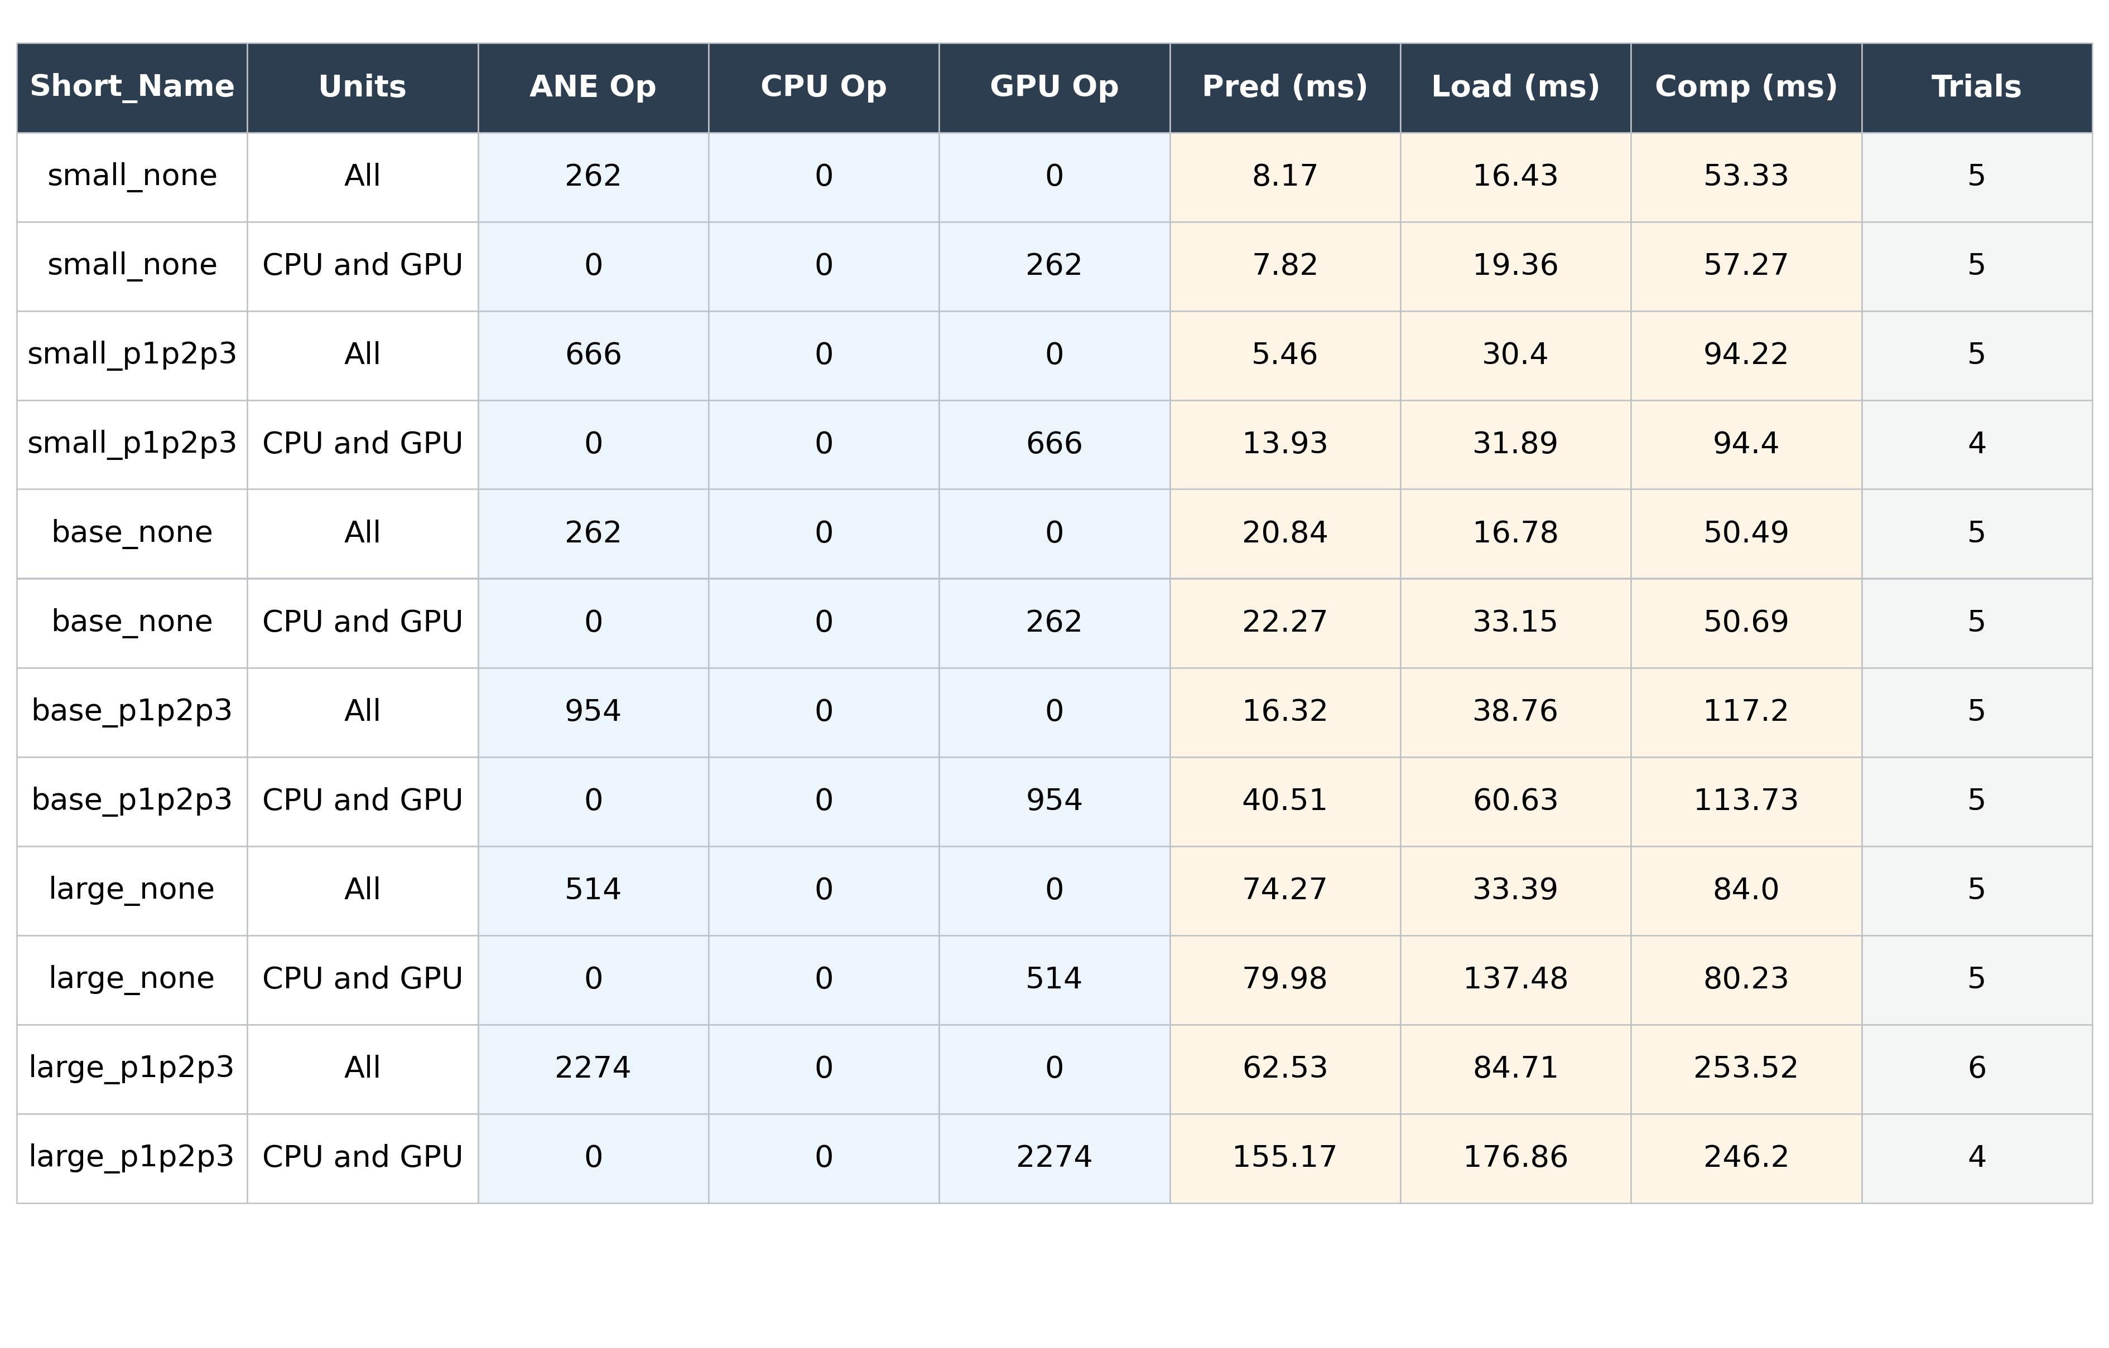
ViT-384 모델 크기별 비교(1)
Model: vit_patch16_384

Slide 10
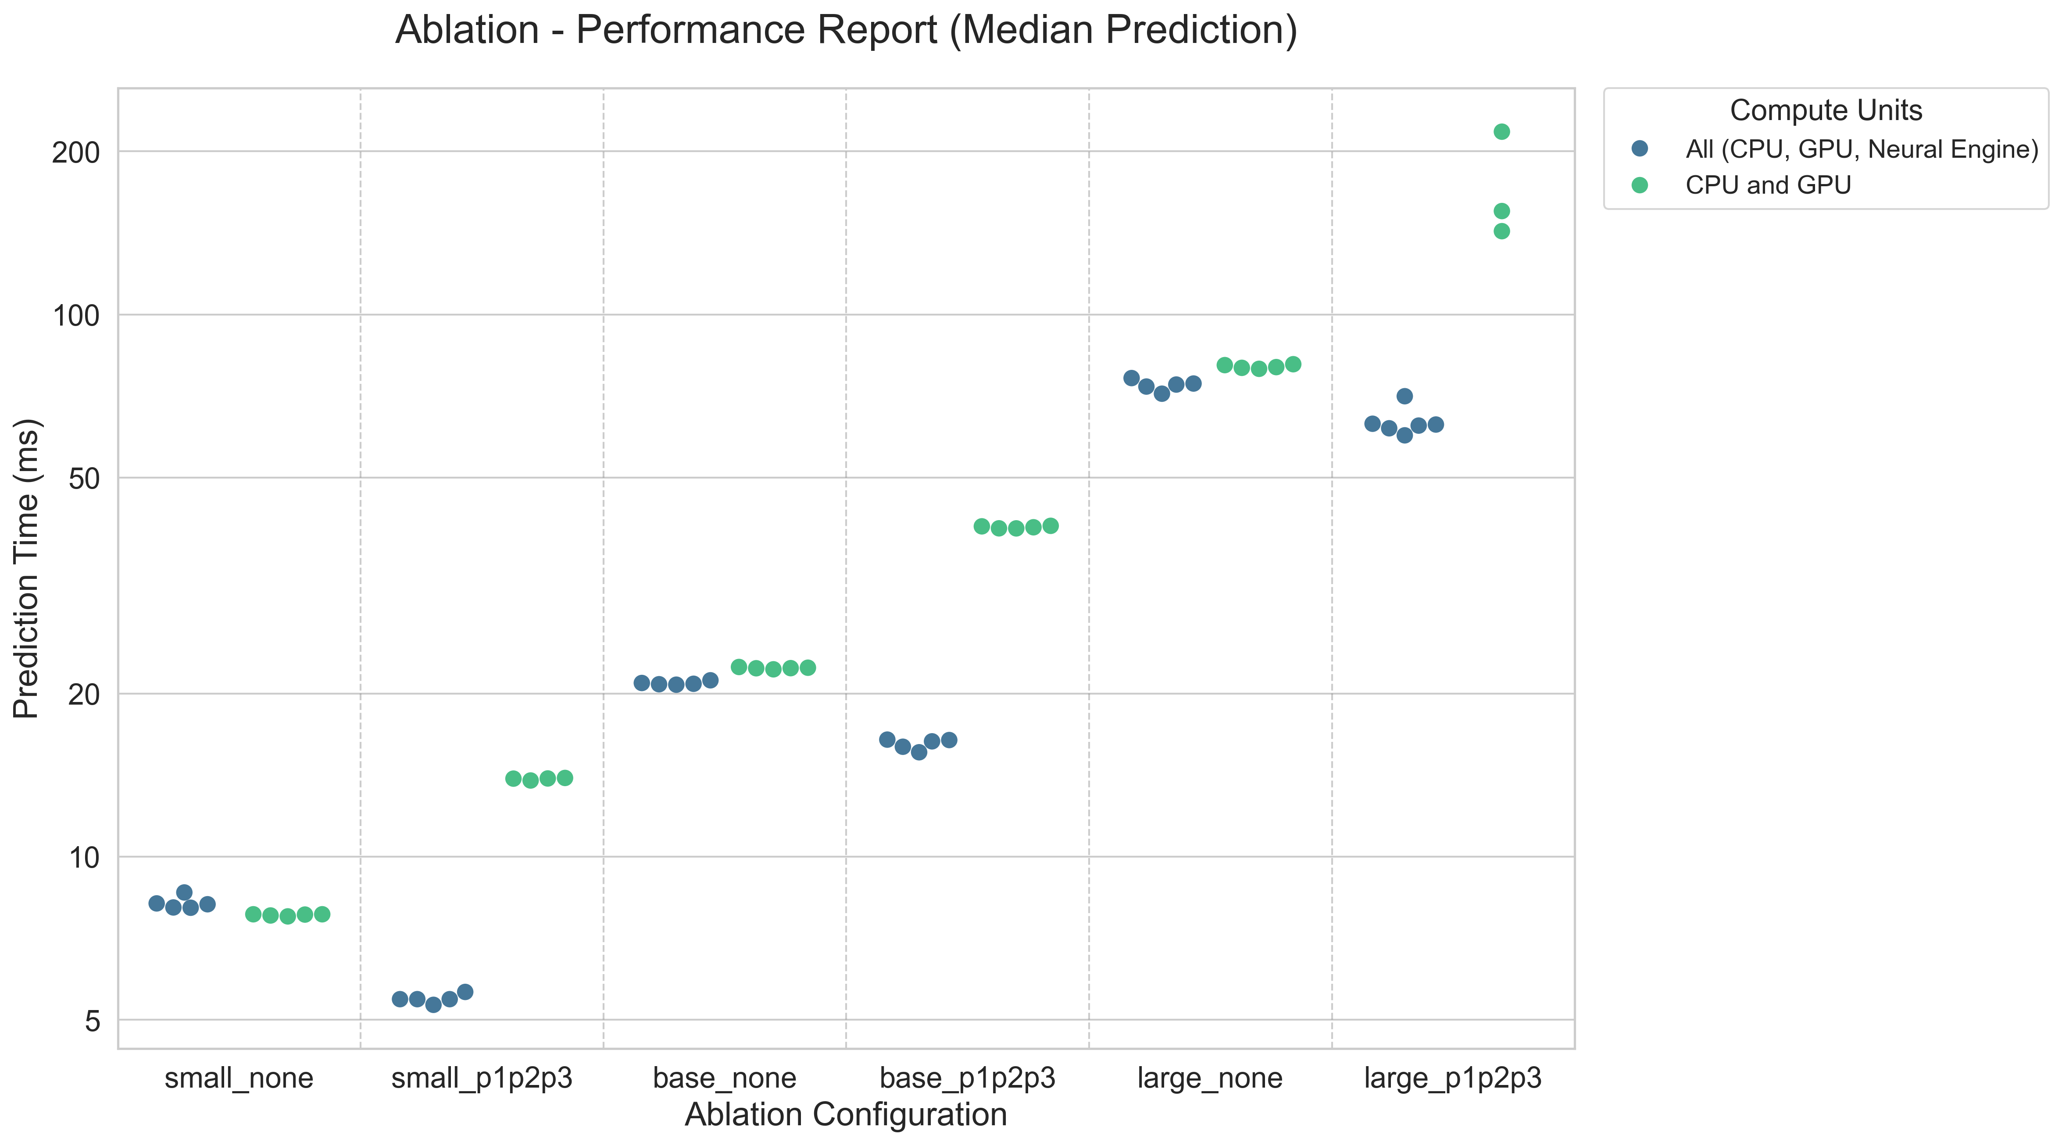
ViT-384 모델 크기별 비교(2)

Slide 11
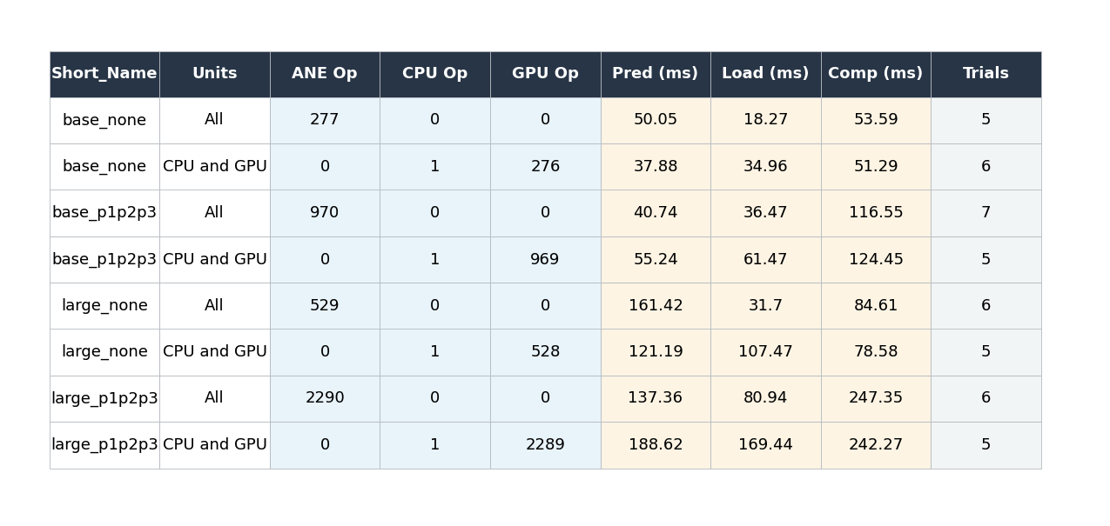
ViT-512-siglip 모델 크기별 비교(1)
Model: vit_patch16_siglip_512

Slide 12
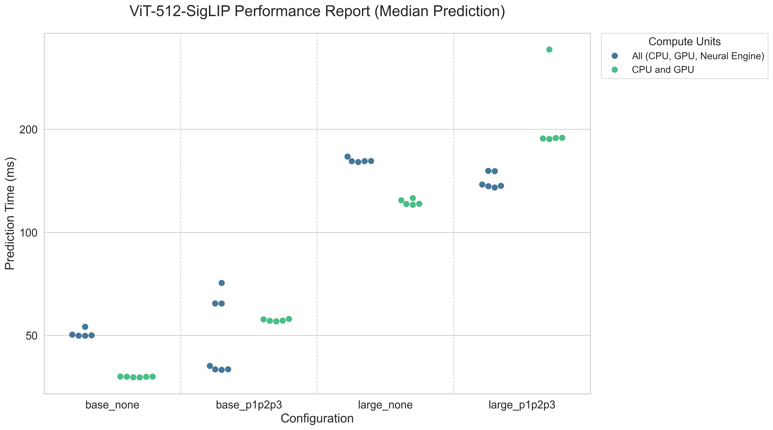
ViT-512-siglip 모델 크기별 비교(2)

Slide 13
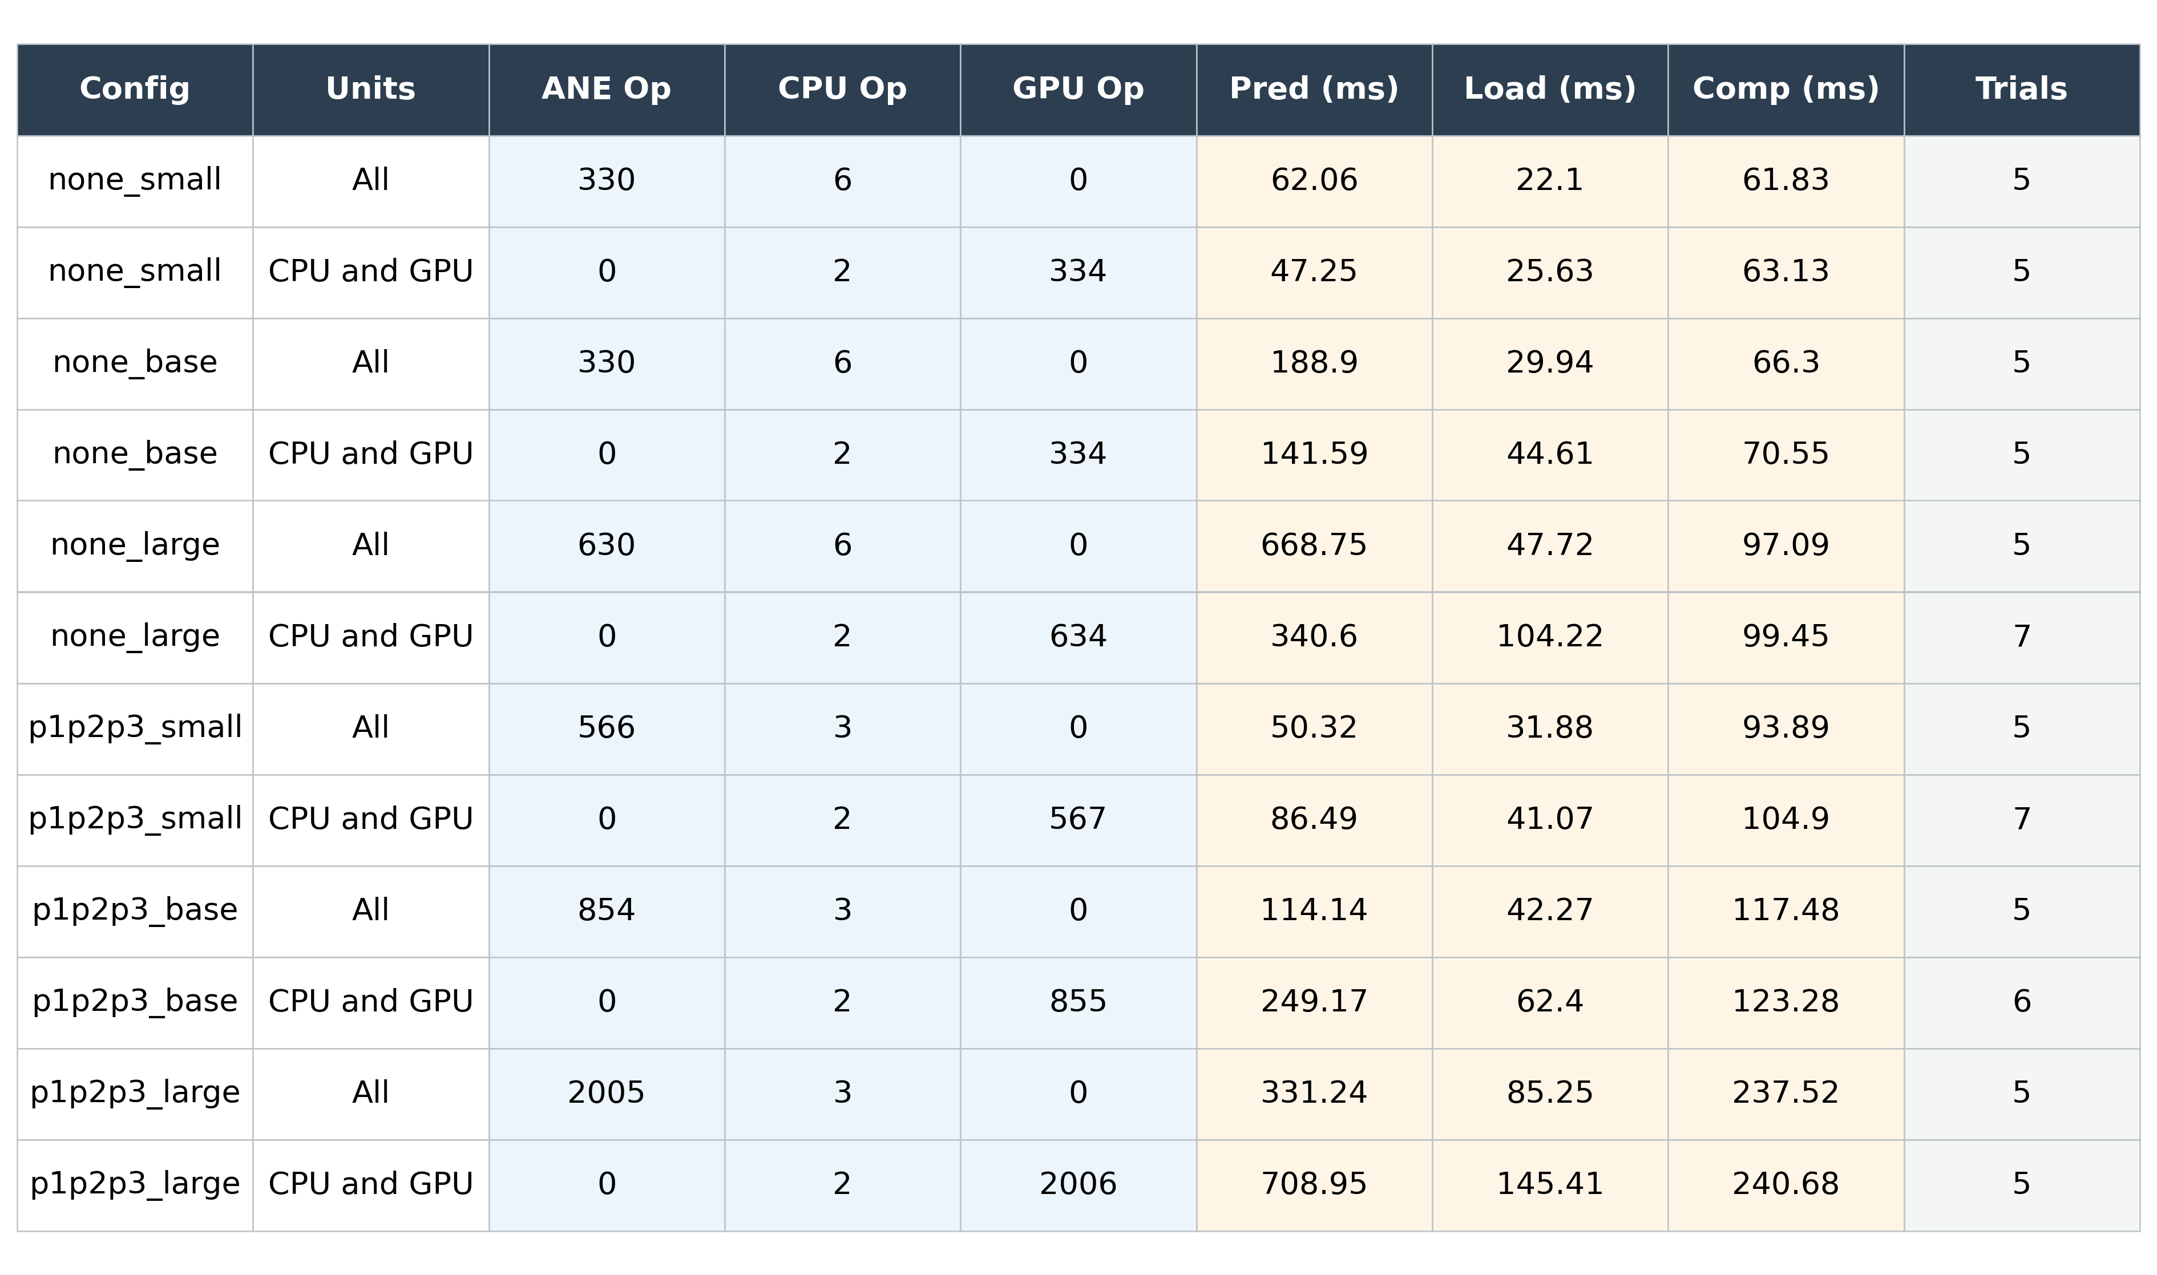
EoMT 모델 크기별 비교(1)
Model size small – 24M
base – 93M
large – 316M

Slide 14
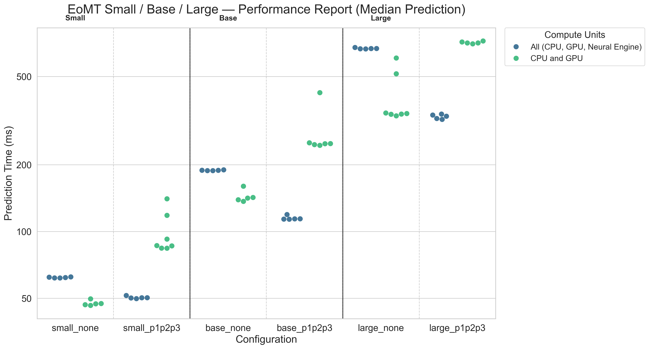
EoMT 모델 크기별 비교(2)
Model size small – 24M
base – 93M
large – 316M

